Slide 1

Uzlabot lauksaimnieku stāvokli pievienotās vērtības veidošanas ķēdē – kooperācija / ražotāju organizācijas
11.05.2021.

Slide 2


KLP pamatmērķi un prioritātes
Veicināt gudru un izturētspējīgu lauksaimniecības nozari
Atbalstīt vidrūpi un rīcību klimata jomā
Stiprināt sociālekonomisko vidi lauku apvidos
Uzlabotas zināšanas, subsidiaritāte, uzlabots sniegums

Slide 3



Uzlabot lauksaimnieku pozīcijas pārtikas piegādes ķēdē
EK rekomendācija: Ieteicamās pieejas ir, piemēram, atbalstīt tādu lauksaimniecības produktu pārstrādi un tirdzniecību, kam ir augsta pievienotā vērtība (piemēram, saskaņā ar ES un nacionālām kvalitātes shēmām), mudināt pastāvošās kooperatīvās struktūras censties panākt atzīšanu, atvieglot jaunu kooperatīvu struktūru izveidi un uzlabot bioloģisko lauksaimnieku sadarbību.
SVID
Sadrumstalota saimniecību struktūra;
Primāro ražotāju daļa pārtikas ķēdē ir zema;
Zema piena nozares kooperatīvu konkurētspēja, vāji attīstīta kooperācija gaļas lopkopībā un bioloģiskajā l/s, lēni veidojas jauni kooperatīvi augļu un dārzeņu nozarē;
Neražo produktus ar augstu pievienoto vērtību;
KLP stratēģiskais plāns:
Atbalstu pārstrādē prioritāri novirzīt inovāciju ieviešanai vai augstas
pievienotās vērtības produktu, piemēram, kvalitātes shēmu produktu ražošanai
(t.sk. bioloģisko pārtikas kvalitātes shēmu);
Atbalsts sadarbības veicināšanai, stiprinot kopīgu produktu un piedāvājumu
virzību tirgū, kā arī sadarbību, kas rezultēsies jaunu produktu ar ģeogrāfiskās izcelsmes norādēm reģistrēšanai;
Atbalsts ražotāju sadarbības formu (t.sk. ražotāju organizāciju) veicināšanai, lai stiprinātu ražotāju pozīcijas pārtikas piegādes ķēdē;
Neieviest ražotāju grupas, kas izveidotas pēc ražotāju iniciatīvas, lai pārejas periodā līdz 4 gadiem sasniegtu atbilstību ražotāju organizāciju prasībām saskaņā ar Regulu 1308/2013.

Slide 4
SVID
Iespējas
Stiprās puses
jaunu kooperatīvu veidošanās un esošo kooperatīvu konsolidācija, paplašināšanās vai izveidošanas veicināšana;
produktu ar augstākas pievienotās vērtības ražošanas attīstīšanās;
l/s produkcijas ražošanas konkurētspējas palielināšana, īstenojot pasākumus, kas vērsti uz vertikālās integrācijas attīstību;
alternatīvo mazumtirdzniecības kanālu attīstīšana;
zaļā publiskā iepirkuma principu lietošanas paplašināšana pārtikas produktu tirgū;
inovatīvu risinājumu produktu un procesu radīšana;
tehniskais atbalsts kooperatīvu veidošanas stimulēšanai pirmajos kooperatīvu darbības gados;
sadarbības sekmēšana bioloģiskajā lauksaimniecībā;
lauksaimnieku izteikta kooperēšanās laukkopības, augļu un dārzeņu, un mežsaimniecības nozarēs, palielinoties to konkurētspējai;
kooperatīvu konsolidēšanās laukkopībā;
pieaug kooperācijas loma;
attīstīta kooperācija primārās produkcijas savākšanā laukkopības, piena, augļu un dārzeņu nozarēs;
attīstīta kooperācija mežsaimniecības nozarē;
caur kooperatīviem attīstās produkcijas pārstrāde;
bioloģiskās lauksaimniecības nozare attīstās;
cūkkopībā sasniegts augsts koncentrācijas līmenis, neveidojot kooperatīvus;
Vājās puses
sadrumstalota saimniecību struktūra;
zema piena nozares kooperatīvu konkurētspēja dēļ sadrumstalotības;
lēni veidojas jauni kooperatīvi A&D nozarē;
vāji attīstīta kooperācija gaļas lopkopībā un bioloģiskajā lauksaimniecībā;
nepietiekamas zināšanas un izpratne par kooperācijas būtību un ieguvumiem, līderu trūkums;
neražo produktus ar augstu pievienoto vērtību, nenotiek ražotāju un zinātnieku savstarpēja sadarbība;
primāro ražotāju daļa pārtikas ķēdē ir zema;
neattīstās bioloģiski audzētās lauksaimniecības produkcijas pārstrāde;
Draudi
dabas apstākļu izraisītas iegūtās ražas svārstības;
globālās tirgus svārstības un satricinājumi, politikas izmaiņas un politiski ekonomiskie faktori;
liberalizācijas procesi starptautiskajā tirdzniecībā;
augsta koncentrācija mazumtirdzniecības sektorā;
lēna vai nepietiekama inovāciju ieviešana un digitalizācijas iespēju izmantošana produktu ražošanā un virzīšanā tirgū;
nepietiekams atbalsta finansējums RO apmācībām un darbībām, kuru mērķis ir veicināt piekļuvi konsultāciju pakalpojumiem;

Slide 5

Vajadzības
Veicināt konkurētspējīgu visu sadarbības formu un līmeņu veidošanos.
Veicināt augstāku pievienotās vērtības radīšanu biedru saražotajai produkcijai, veicinot biedru produktivitāti un ienākumu pieaugumu (t.sk., vertikālās integrācijas attīstība). Veicināt kopīgas loģistikas veidošanu un pakalpojumu sniegšanu.
Veicināt pētniecību un eksperimentālo ražošanu, jaunu tehnoloģiju izmantošanu, t.sk. digitālo tehnoloģiju izmantošanu un nodrošinot zināšanu pārnesi. Veicināt apmācības, konsultācijas un pieredzes apmaiņu par labāko praksi, t.sk. par lauksaimnieku kooperācijas iespējām un ieguvumiem, līdera lomu veiksmīgai attīstībai.
Veicināt patēriņu, t.sk. ZPI ietvaros, ar dažādu informēšanas pasākumu palīdzību, ceļot sabiedrības izpratni par saražoto produkciju, t.sk. pat pārtikas kvalitātes shēmām, izstrādājot jaunus produktus un zīmolus, kā arī veicināt tirgus izpēti, pielāgojot produkciju patērētāja vēlmēm. Veicināt vietējās produkcijas realizācijas iespēju ārpus mazumtirdzniecības tīklu sistēmām, t.sk. tirdziņi un tiešā piegāde.

Slide 6



Atbalsts jaunu KS, RO CS, RO AD veidošanai vai esošo attīstībai, izņemot konvencionālo piena un laukkopības nozares;
Atbalsts KS apvienībām (2.līmenim, t.sk. RO piena un laukkopības nozarēs)
KS un/vai RO
DV izvēle – vai un kuros
sektoros:
gaļas lopkopībā (liellopu gaļas, mājputnu gaļas, cūkgaļas) un olu nozarēs, dzīvie augi, kartupeļi, t.sk. bioloģ.
bioloģiskās piena un laukkopības nozarēs;
konvencionālās laukkopības un piena nozarēs (kā KS apvienībām jeb 2.līmenim).
Obligātas DV, kur jau ir atzītas RO (LV ir).
atbalsts atbilstīgo l/s KS izveidei, izņemot konvencionālā piena un laukkopības nozarei;
atbalsts KS apvienību izveidei visās nozarēs (otrais līmenis);
atbalsts 5 gadu darījumu darba plānā nosprausto mērķu īstenošanai.

Slide 7

Pamatnosacījumi
Jebkura juridiska persona
Atzīta RO
Galvenie nosacījumi
-) KS
(t.sk. atbilstīga KS)
-) SIA
-) AS
-) A&D → atzīstas uz konkrētiem nozares produktiem (R1308/2013, 1.pielikuma IX. daļa)
-) Citi sektori (CS) → atzīstas uz konkrētu nozaru produktiem (R projekta 39. panta (f). apakšpunkts)
-) 3-7 gadi
-) A&D → 50% no faktiskām izmaksām, bet ne vairāk kā 4,1% no realizētās produkcijas vērtības (atzīto produktu)
-) CS → 50% no faktiskām izmaksām, bet ne vairāk kā 10% no realizētās produkcijas vērtības (atzīto produktu)
! Nosacījumi var mainīties, ņemot vērā RO īstenotos mērķus

Slide 8
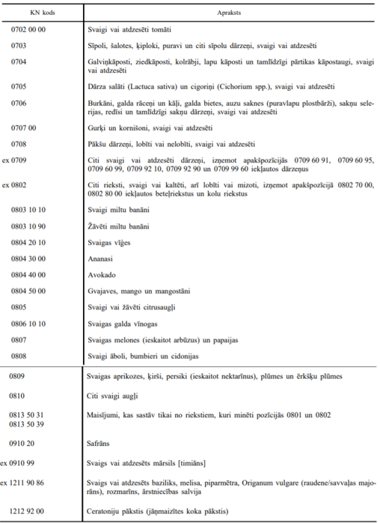
R 1308/2013
1.pielikuma
IX. daļa
AUGĻI UN DĀRZEŅI
Augļu un dārzeņu nozare aptver šajā tabulā minētos produktus

Slide 9
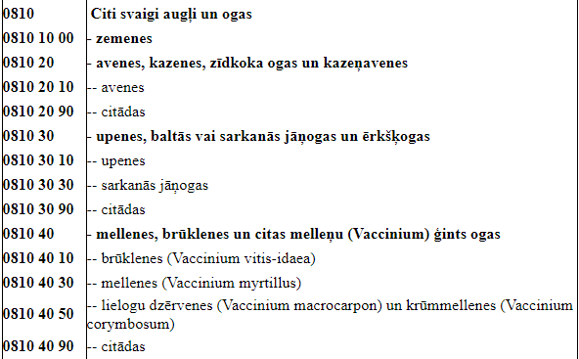
KN 0810 Citi svaigi augļi un ogas

Slide 10

Citi sektori
R 1308/2013 1.pielikums: labība (I.daļa); rīsi (II.daļa); cukurs (III.daļa); sausā lopbarība (IV.daļa); sēklas (V.daļa); apiņi (VI.daļa); olīveļļa un galda olīvas (VII.daļa); lini un kaņepes (VIII.daļa); banāni (XI.daļa); dzīvi koki un citi augi, puķu sīpoli, saknes un tamlīdzīgas augu daļas, griezti ziedi un dekoratīvi zaļumi (XIII.daļa); liellopu un teļa gaļa (XV.daļa); piens un piena produkti (XVI.daļa); cūkgaļa (XVII.daļa); aitas un kazas gaļa (XVIII.daļa); olas (XIX.daļa); mājputnu gaļa (XX.daļa); zīdtārpiņi (XXIII.daļa)
KLP SP Regulas projekta 13.pielikums (dzīvi zirgi, dzīvas cūkas, citi dzīvi dzīvnieki, putnu olas, izņemot vistu olas, kartupeļi, pupiņas, rapsis u.c.)
Detalizētāks saraksts (10.sl.)

Slide 11
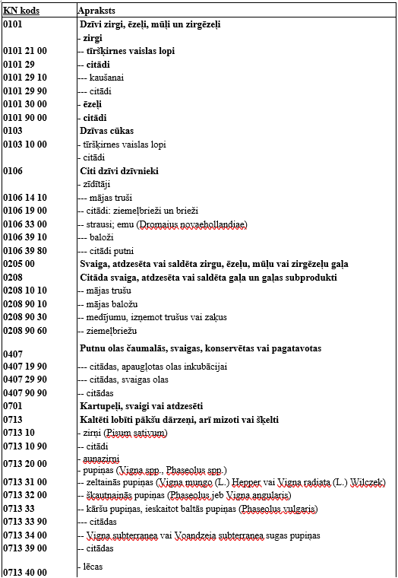
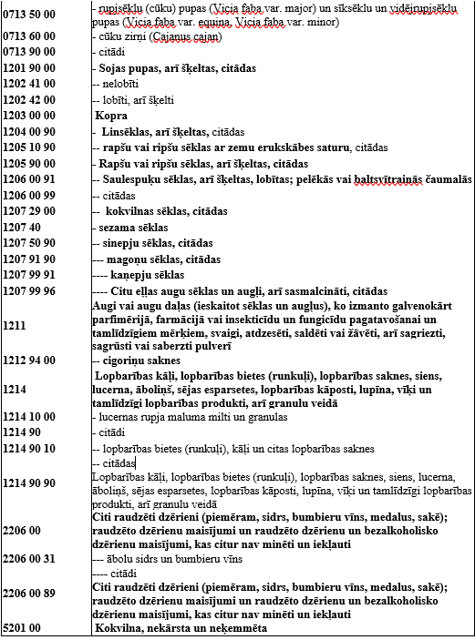
KLP SP Regulas projekta 13.pielikums

Slide 12
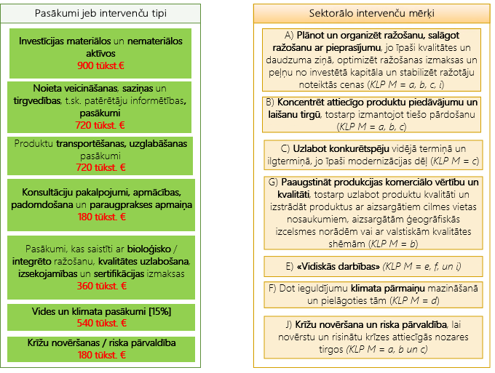







RO augļu un dārzeņu nozarē indikatīvi 3,6 milj. EUR

Slide 13
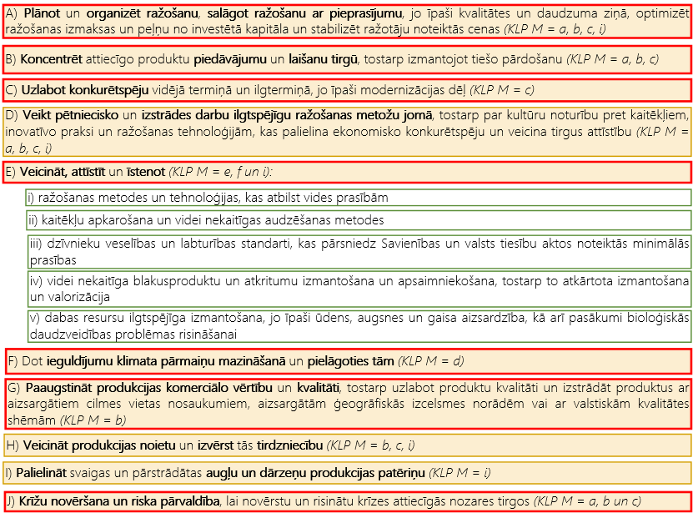

Sektorālo intervenču mērķi → A&D
Kā mainās pieejamais finansējums?
Var aptvert gan svaigus, gan pārstrādātus produktus (pārējos – tikai svaigi)

Slide 14
ES finansējums DP saistīts ar intervenču mērķu īstenošanu
ES sedz 50% no darbības programmas (DP) faktiskām izmaksām, bet ne vairāk kā 4,1% no realizētās produkcijas vērtības (atzīto produktu).
50 % slieksni var palielināt par 0,5%, ja summa, kas pārsniedz iepriekš minēto procentuālo daudzumu, tiek izmantota šādiem mērķiem: D, E, F, H, I, J
50% slieksni pēc RO/ROA pieprasījuma var palielināt uz 60%, ja:
  RO iesaistās intervencēs, kas darbojas uz SO bāzes;
  DP saistīta ar bioloģisko;
  atzīta RO/ROA īsteno pirmo DP;
  RO saražo mazāk par 20% A&D attiecīgajā DV;
  DP ietver intervences, kas saistītas ar mērķiem: D, E, F, H, J;
  DP īsteno RO, kas izveidojusies apvienojoties divām vai vairākām atzītām RO.
50% slieksnis var tikt palielināts uz 80% attiecībā uz izdevumiem, kas saistīti ar mērķi: D, ja šie izdevumi aptver vismaz 20% no DP izdevumiem.
50% var tikt palielināts uz 100%, ja:
  A&D izņemšanai no tirgus, kas nepārsniedz 5% no katras RO realizētās produkcijas vērtības un kurus realizē: bezmaksas izplatīšanai labdarības organizācijām; cietumiem, skolām, bet ja šie daudzumi ir papildus tiem, kurus parasti iepērk;
  darbībām, kas saistītas ar citu atzītu RO apmācību.

Slide 15
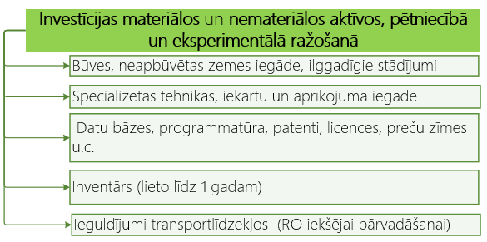
RO augļu un dārzeņu nozarē
900 tūkst. EUR

Slide 16
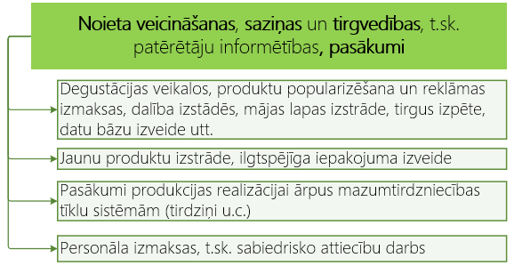
RO augļu un dārzeņu nozarē
720 tūkst. EUR

Slide 17
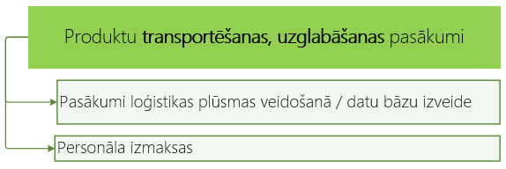
RO augļu un dārzeņu nozarē
720 tūkst. EUR

Slide 18
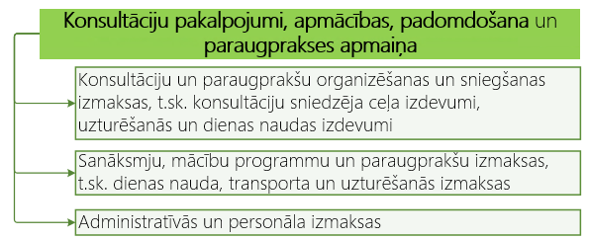
RO augļu un dārzeņu nozarē
180 tūkst. EUR

Slide 19
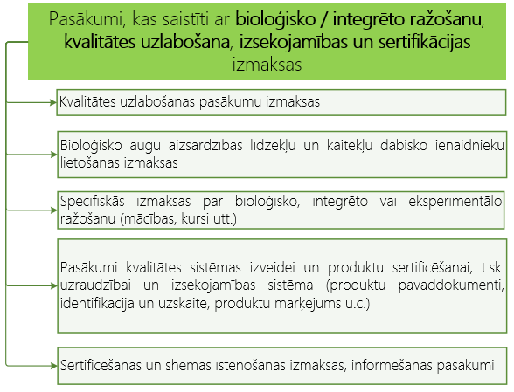
RO augļu un dārzeņu nozarē
360 tūkst. EUR

Slide 20
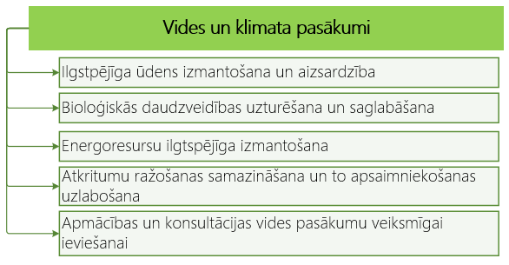
RO augļu un dārzeņu nozarē
540 tūkst. EUR

Slide 21
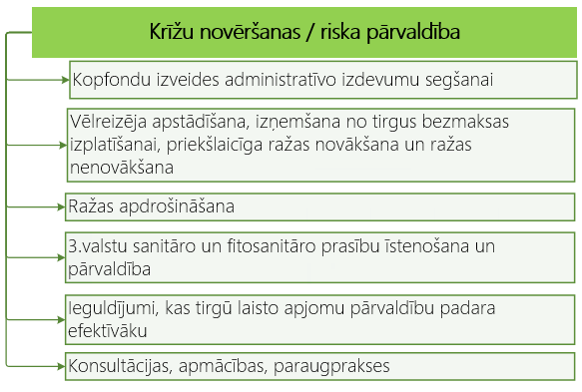
RO augļu un dārzeņu nozarē
180 tūkst. EUR

Slide 22
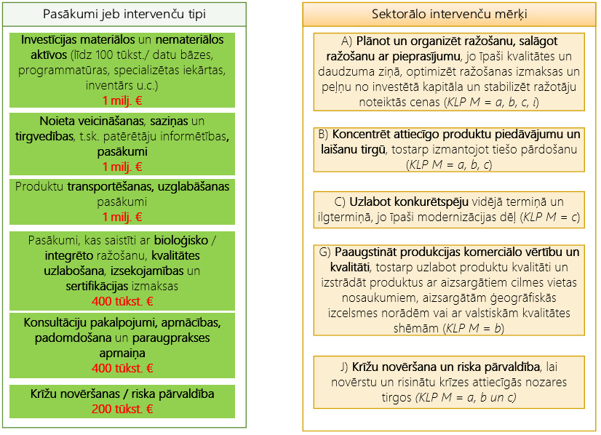






RO Citos sektoros 4 milj. EUR

Slide 23
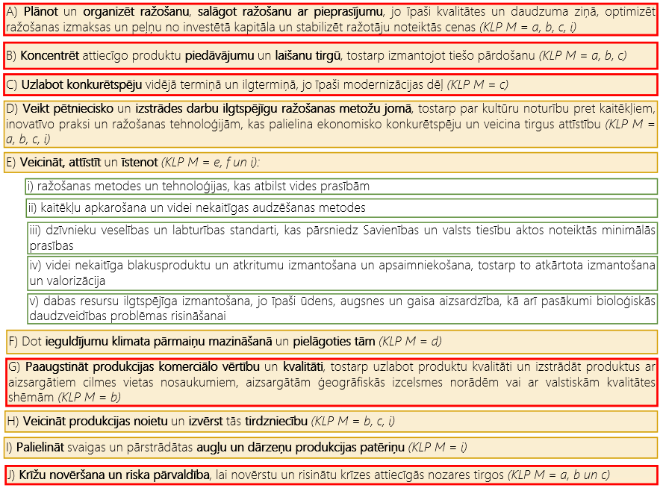
Sektorālo intervenču mērķi → Citi sektori
ES sedz 50% no darbības programmas (DP) faktiskām izmaksām, bet ne vairāk kā 10 % no realizētās produkcijas vērtības (atzīto produktu).
50% slieksnis var tikt paaugstināts līdz 60% tām atzītām RO/ROA pirmajos 5os gados pēc atzīšanas gada

Slide 24
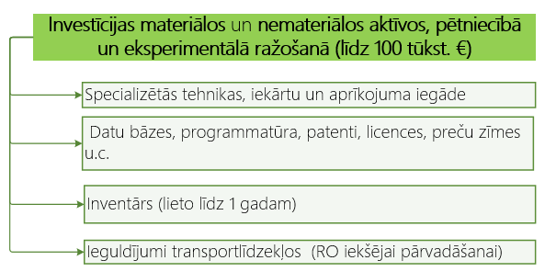
RO Citos sektoros
1 milj. EUR

Slide 25
RO Citos sektoros
1 milj. EUR

Slide 26
RO Citos sektoros
1 milj. EUR

Slide 27
RO Citos sektoros
400 tūkst. EUR

Slide 28
RO Citos sektoros
400 tūkst. EUR

Slide 29
RO Citos sektoros
200 tūkst. EUR

Slide 30
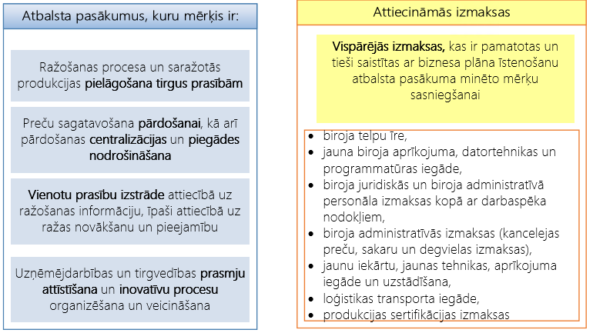
Izveides atbalsts 3 milj. EUR
Pretendenti: atbilstīgas KS, izņemot konvencionālā piena un laukaugu nozarē, atbilstīgas kooperatīvu apvienības visās nozarēs.
Pretendentam jāīsteno: 5 gadu darījumu darba plāns, paredzot 20% apgrozījuma un 10% biedru skaita pieaugumu uz perioda beigām, kooperatīvu apvienībām jānodrošina, ka vismaz 5 to biedri (citas KS) uz perioda beigām katrs caur apvienību realizē vismaz 75% produkcijas.

Slide 31
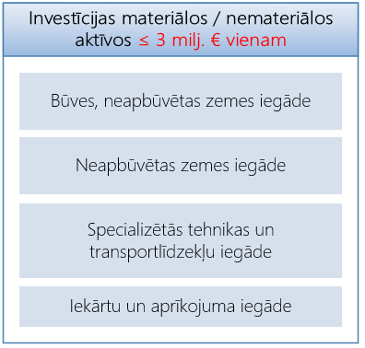
IMA: KS aploksne 7,7 milj. EUR
Tikai
atbilstīgiem KS
un
atzītām RO CS

Slide 32
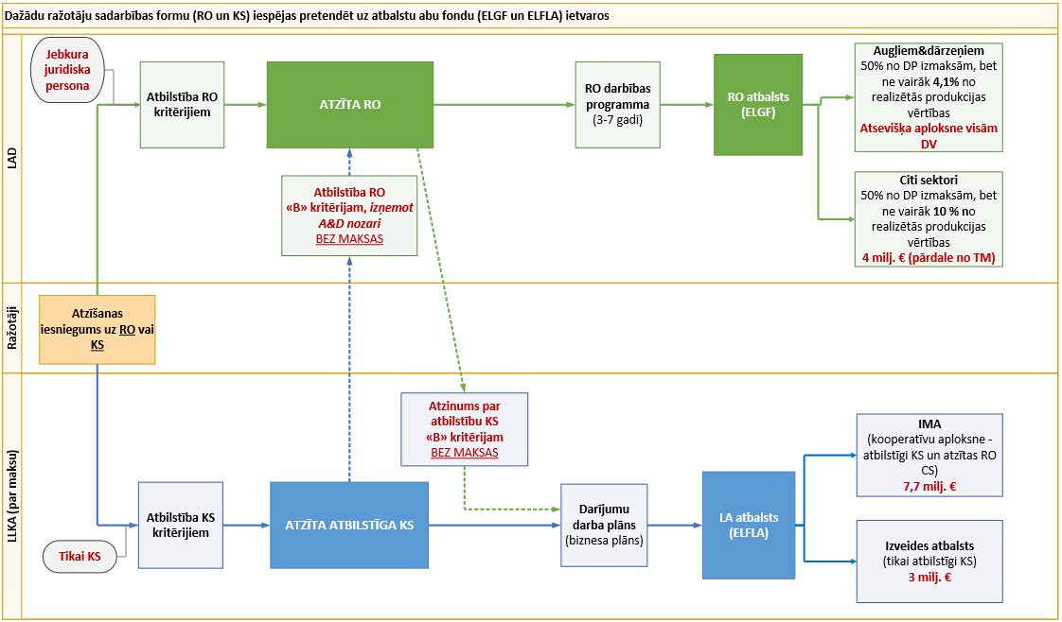


Atzīšanas nosacījumi
LLKA atzīst RO CS, kuru juridiskā forma ir KS;
Lauku atbalsta dienests atzīst RO CS, kurām ir cita juridiskā forma (piemēram, SIA, AS);
Lauku atbalsta dienests atzīst RO apvienības un starpnozaru organizācijas;
Lauku atbalsta dienests atzīst RO AD;
RO CS un RO AD atzīšanu veic bez maksas.
Tikai RO CS

Slide 33
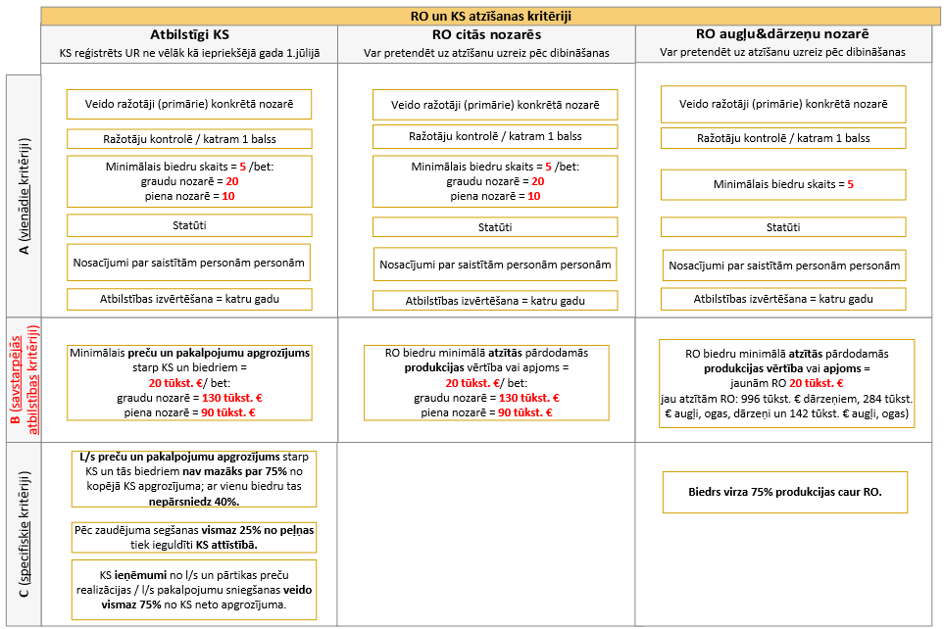
Atzīšanas kritēriji

Slide 34
Lemjamie jautājumi
Vai piekrītat ZM piedāvājumam attiecībā uz citiem sektoriem, kuros paredzēt atbalstu atzītām RO?
  Ja nē, kādi ir Jūsu argumenti un priekšlikumi?
IMA – vai atbalstiet ZM piedāvājumu noteikt attiecināmās izmaksas ne vairāk kā 3 milj. € vienam atbalsta pretendentam?
  Ja nē, kādi ir Jūsu argumenti un priekšlikumi?
Vai piekrītat, ka, saņemot Izveides atbalstu, kooperatīvu apvienībām tiek izvirzīts kritērijs - uz perioda beigām vismaz pieciem to biedriem (citām KS) katram caur apvienību realizēt vismaz 75% produkcijas?
  Ja nē, kādi ir Jūsu argumenti un priekšlikumi?

Slide 35
Dokumenti
Eiropas Komisijas ieteikums par Latvijas KLP Stratēģisko plānu: https://eur-lex.europa.eu/legal-content/LV/TXT/PDF/?uri=CELEX:52020SC0386&from=EN
Situācijas analīze KLP Stratēģiskā plāna sagatavošanai – 3.specifiskais mērķis: https://www.zm.gov.lv/public/ck/files/SM_3_vertibas_kedes.pdf
Regula 1308/2013: https://eur-lex.europa.eu/legal-content/LV/TXT/PDF/?uri=CELEX:02013R1308-20201229&qid=1618567946872&from=LV
4.Kombinētā nomenklatūra 2021: https://e.csb.gov.lv/HelpDesk/UI/Page.aspx?pid=452

Slide 36
Paldies par uzmanību!
Būsim ļoti priecīgi par Jūsu jautājumiem un ierosinājumiem!

